Slide 1
Αρχαίο Ελληνικό θέατρο
Κωνσταντίνα και Μαρίλια
Μάθημα Πληροφορικής
Έ τάξη

Slide 2
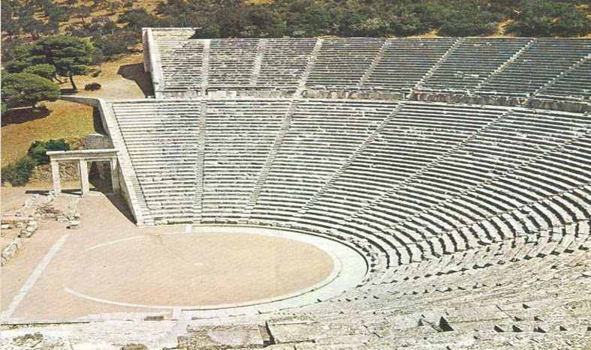
Πότε και που ξεκίνησε
Το αρχαίο ελληνικό θέατρο αναπτύχθηκε στα τέλη της αρχαϊκής περιόδου και διαμορφώθηκε πλήρως κατά την κλασική περίοδο κυρίως στην Αθήνα.

Slide 3
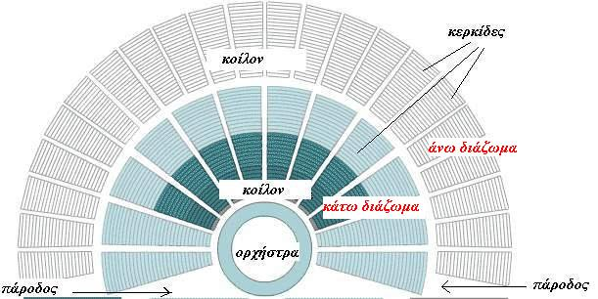
Μέρη του θεάτρου
Η σκηνή: ορθογώνιο, μακρόστενο κτήριο, που προστέθηκε κατά τον 5ο αι. π.Χ. στην περιφέρεια της ορχήστρας απέναντι από το κοίλον.
Το προσκήνιο: μια στοά με κίονες μπροστά από τη σκηνή. Ανάμεσα στα διαστήματα των κιόνων βρίσκονταν θυρώματα και ζωγραφικοί πίνακες (τα σκηνικά). Τα θυρώματα του προσκηνίου απέδιδαν τρεις πύλες, από τις οποίες έβγαιναν οι υποκριτές.

Slide 4
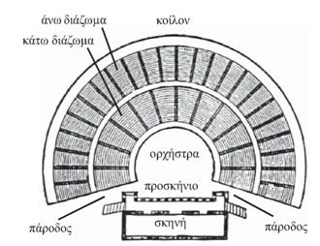
Μέρη του θεάτρου (συνέχεια)
Η ορχήστρα: Η ημικυκλική (ή κυκλική, π.χ. Επίδαυρος) πλατεία στο κέντρο του θεάτρου. Συνήθως πλακόστρωτη.
Οι σκάλες: κλιμακωτοί εγκάρσιοι διάδρομοι για την πρόσβαση των θεατών στις θέσεις τους.ύσε ο χορός.
Οι κερκίδες : ομάδες καθισμάτων σε σφηνοειδή τμήματα που δημιουργούνται από τον χωρισμό των ζωνών με τις σκάλες.
Τα εδώλια: τα καθίσματα, οι θέσεις των θεατών.

Slide 5
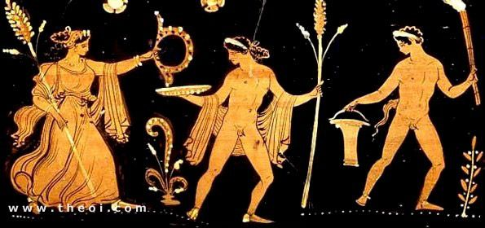
Ρίζες θεάτρου - Διθύραμβος
Ο Διθύραμβος ήταν αυτοσχέδιο χορικό, λατρευτικό και θρησκευτικό άσμα, προς την λατρεία του Διονύσου.
Ψαλλόταν από ομάδα πενήντα ανδρών ή αγοριών, μεταμφιεσμένων ίσως σε τράγους (πέντε άνδρες για καθεμιά από τις δέκα φυλές τις Αττικής) με την συνοδεία αυλού, χορεύοντας γύρω α τον βωμό του.

Slide 6
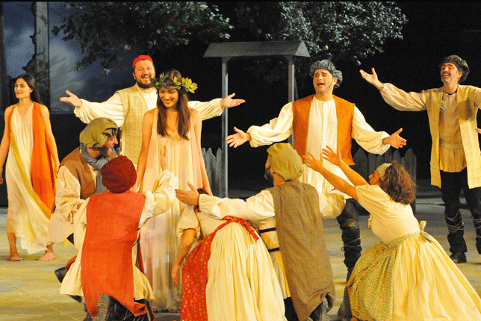
Ηθοποιοί - Χορός
Ο χορός χόρευε και τραγουδούσε με συνοδεία μουσικών οργάνων όπως αυλού.
Οι υποκριτές φορούσαν πάντα προσωπεία στο πρόσωπο και έπαιζαν όλους τους ρόλους, αντρικούς και γυναικείους.

Slide 7
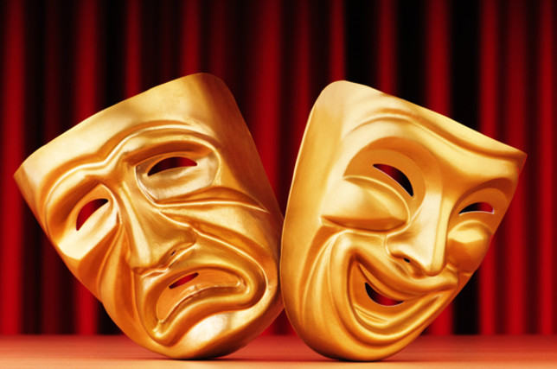
Κατηγορίες έργων
Οι βασικές κατηγορίες έργων ήταν η κωμωδία και η τραγωδία. Η τραγωδία είναι δραματικό είδος ποιητικού λόγου που εμφανίστηκε στην Αρχαία Ελλάδα. Με τον όρο κωμωδία χαρακτηρίζεται κάθε έργο που έχει ως σκοπό να διασκεδάσει μέσω κάποιου χιουμοριστικού θέματος.

Slide 8
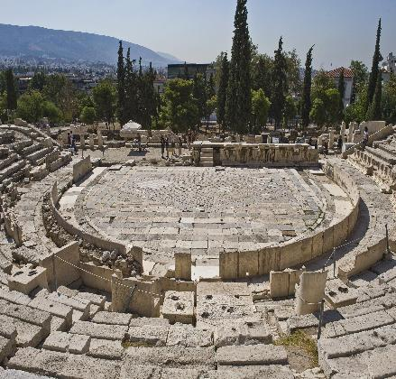
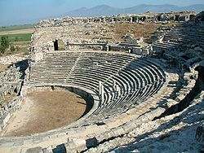
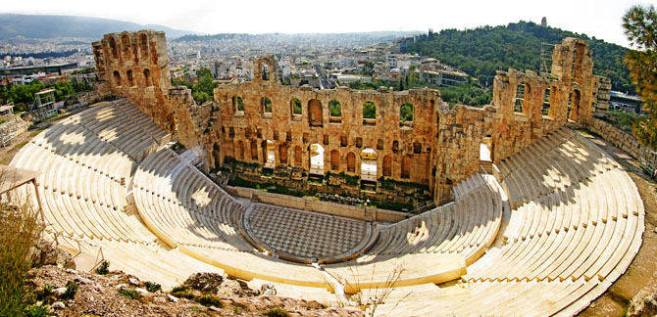
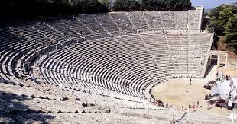
Γνωστά θέατρα στη αρχαία Ελλάδα
1. Ωδείο Ηρώδου του Αττικού.
2. Αρχαίο Θέατρο της Επιδαύρου.
3. Θέατρο του Διονύσου
4. Θέατρο των Δελφών .
3. Θέατρο του Διονύσου
4. Θέατρο των Δελφών
1. Ωδείο Ηρώδου του Αττικού
2. Αρχαίο Θέατρο της Επιδαύρου.

Slide 9
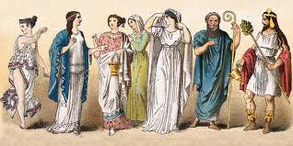
Ενδυμασία ηθοποιών
Οι ηθοποίοι Φορούσαν Μάσκα- προσωπείο, ενδύματα, υποδήματα.
Το πέπλο: Ένδυµα από μάλλινο συνήθως ύφασμα που φορούσαν γυναίκες. Πριν το τυλίξουν γύρω από το σώμα τους, το αναδίπλωναν στο πάνω μέρος σχηματίζοντας το απόπτυγμα.
Ο χιτώνας: Ένδυμα από λεπτό ύφασμα, λινό ή μάλλινο, που φορούσαν άνδρες ή γυναίκες κατάσαρκα, με μακριά ή κοντά μανίκια.

Slide 10
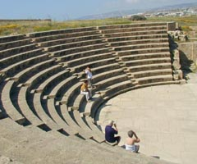
Αρχαίο Ωδείο Πάφου (γενικές πληροφορίες)
Το Θέατρο βρίσκεται στο βορειοανατολικό άκρο της αρχαίας πόλης, στην πλαγιά του λόφου «Φάπρικα».
Κτίστηκε γύρω στο 300 π.Χ., δηλαδή με την ίδρυση της πόλης της Νέας Πάφου.
Κατά την ελληνιστική και τη ρωμαϊκή περίοδο το θέατρο υπέστη αρκετές μετατροπές. Φαίνεται ότι το θέατρο έπαψε να χρησιμοποιείται περί τα τέλη του 4ου αιώνα μ.Χ.

Slide 11
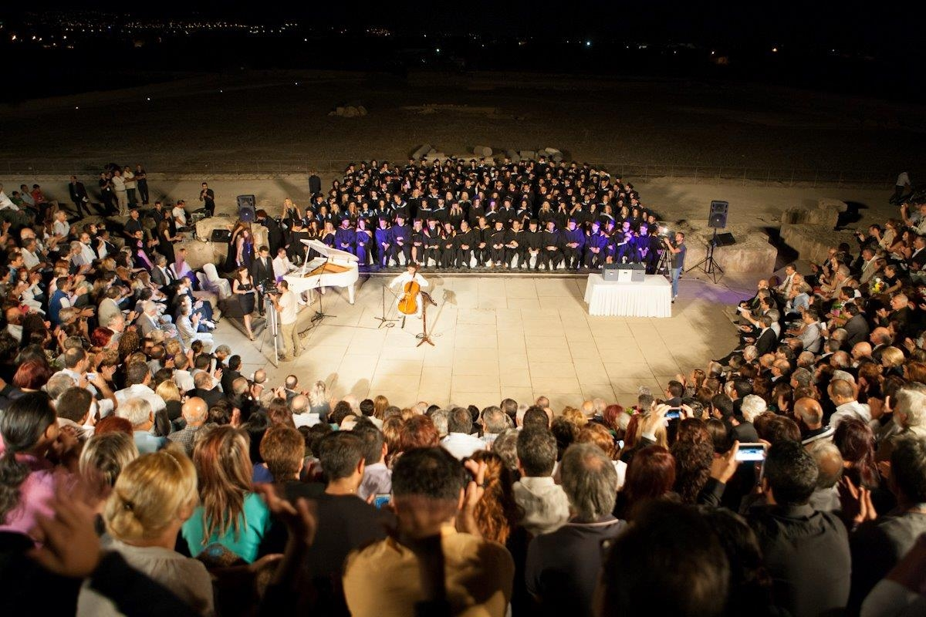
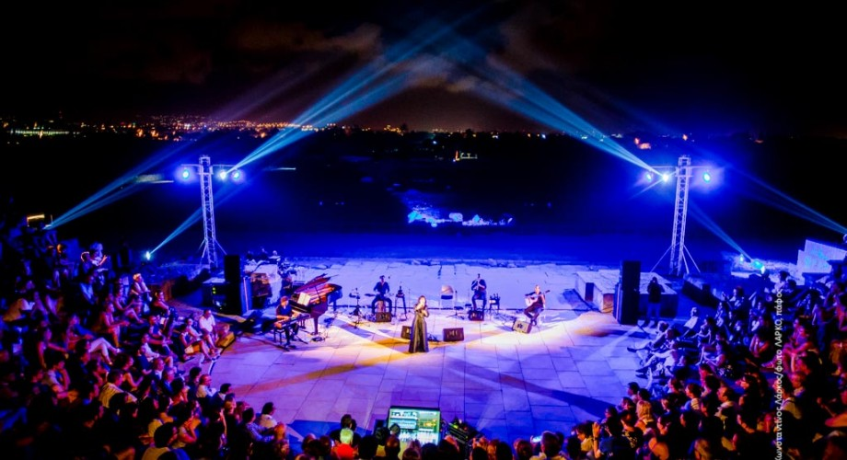
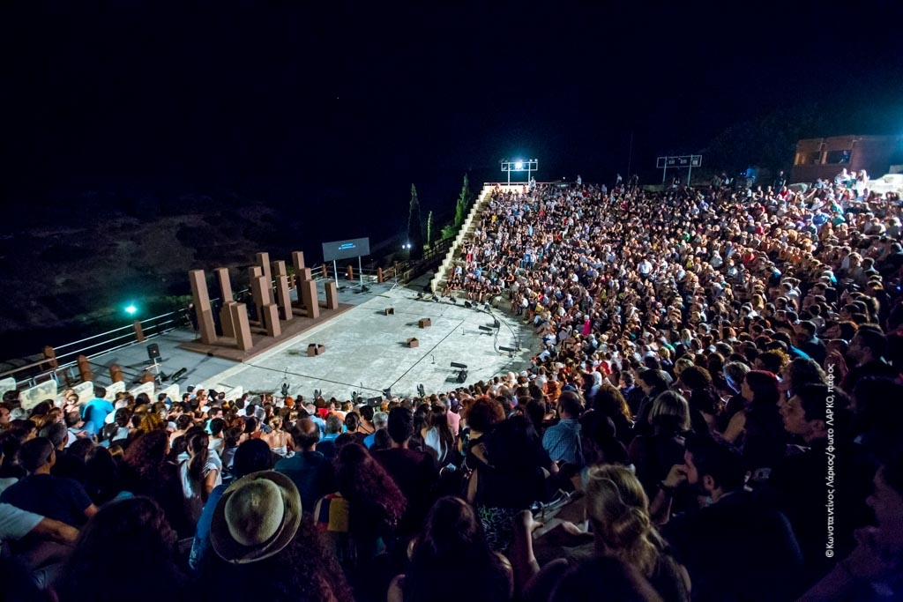
Σημερινή λειτουργία
Σήμερα το Αρχαίο Ωδείο χρησιμοποιείται για να παίζονται διάφορες παραστάσεις και να γίνονται διάφορα καλλιτεχνικά γεγονότα.

